Slide 1
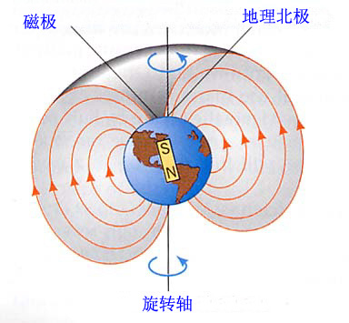

磁的基本现象
永磁体的性质：
（1）具有磁性，能吸引铁、钴、镍等物质。
（2）具有磁极，分磁北极N和磁南极S。
（3）磁极之间存在相互作用，同性相斥，异性相吸。
（4）磁极不能单独存在。
地球是一个巨大的永磁体。
磁偏角

Slide 2
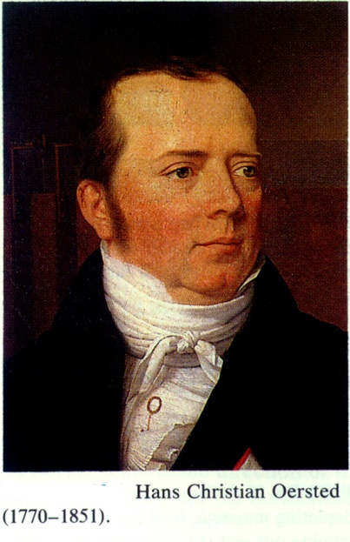
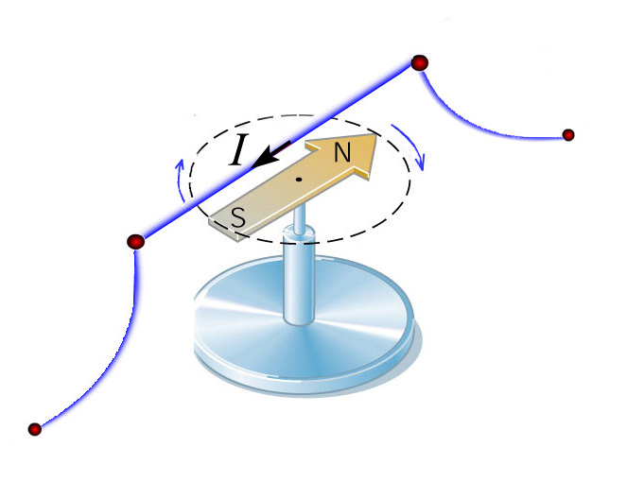
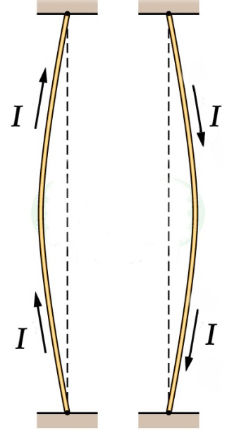
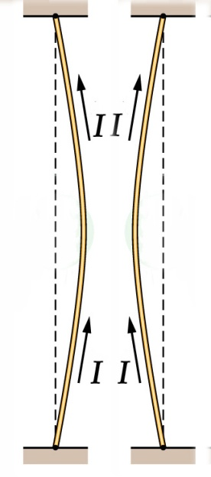
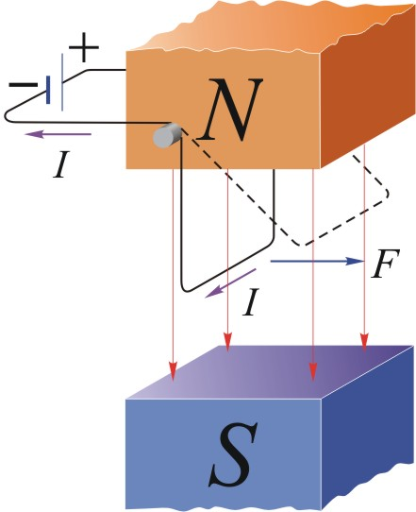
1820年4月，丹麦物理学家奥斯特(H.C.Oersted，1777－1851）发现了小磁针在通电导线周围受到磁力作用而发生偏转。
实验发现：
磁铁对载流导线、载流导线之间或载流线圈之间也有相互作用。

Slide 3

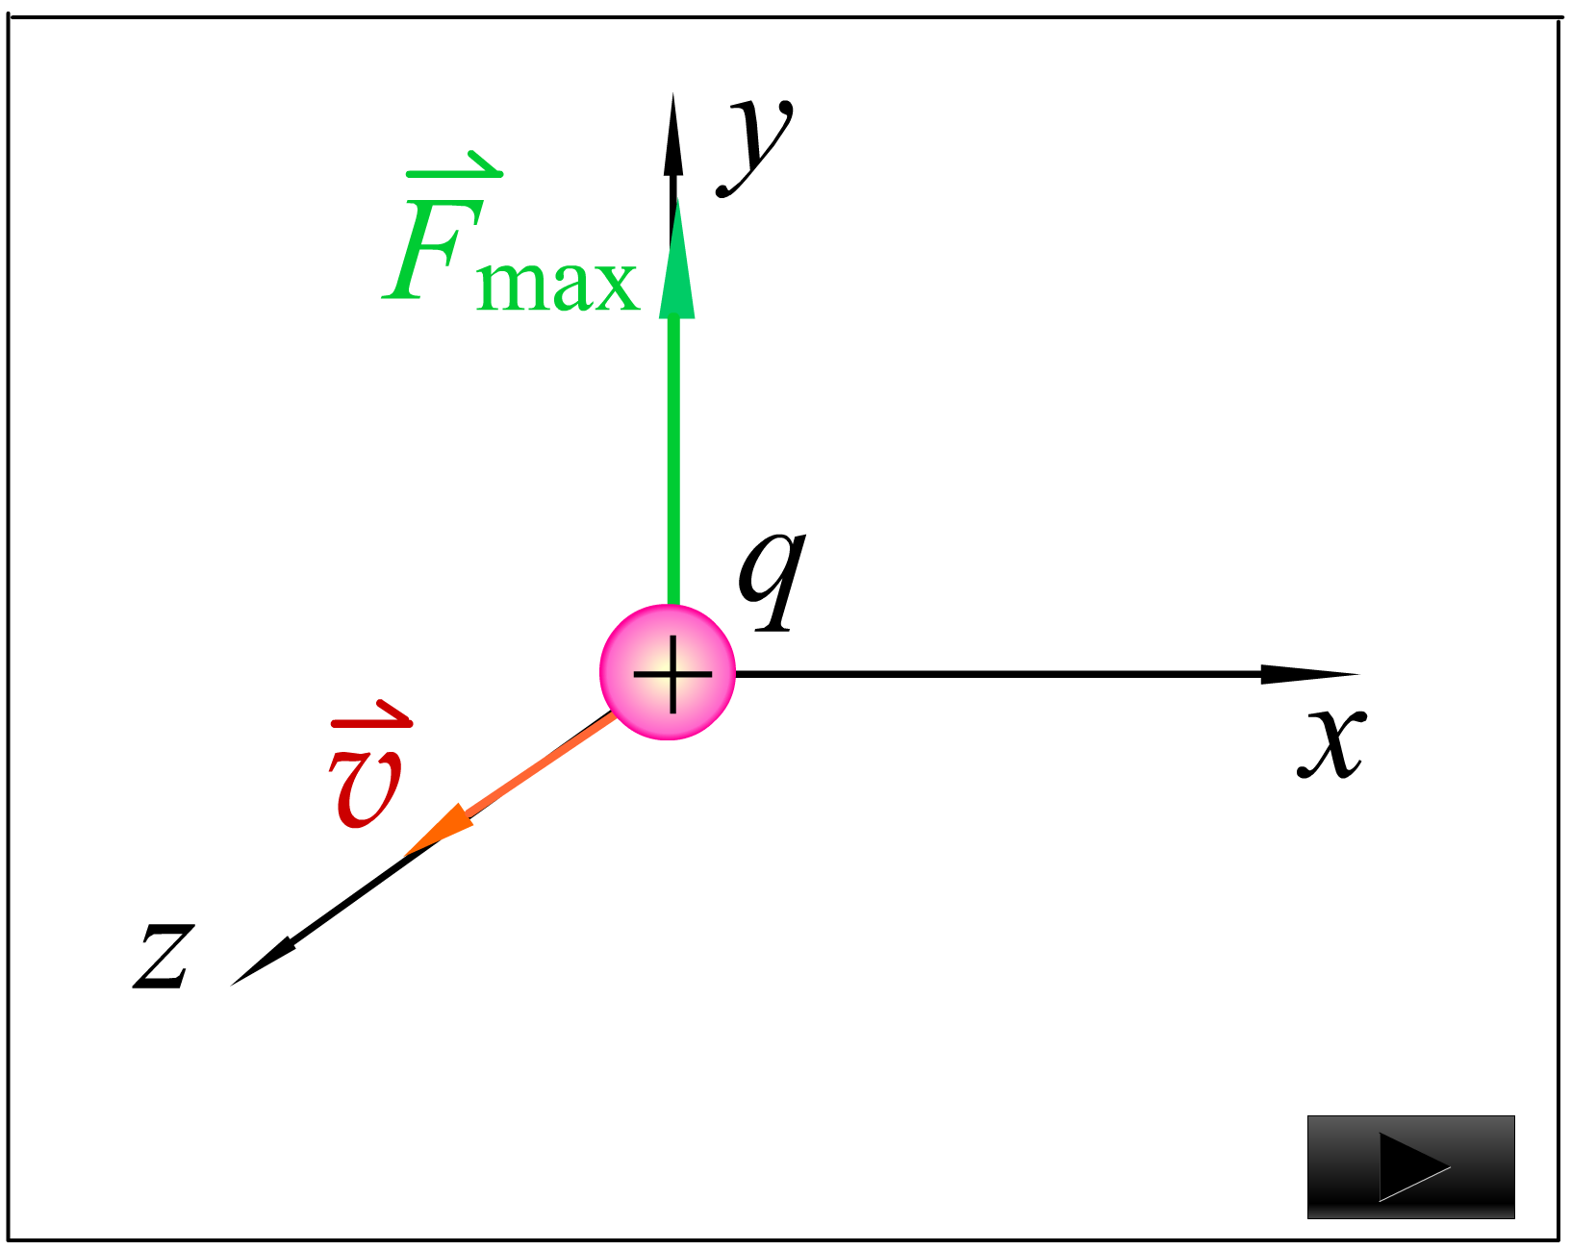

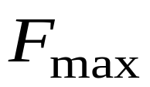
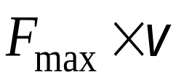
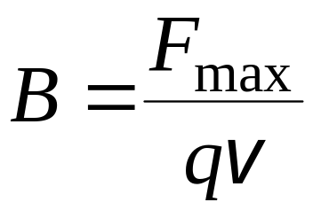
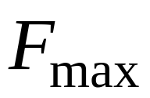

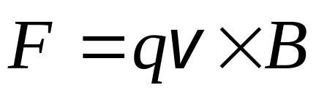




二 磁 感 强 度 的 定 义
磁感强度 的定义：当
正电荷垂直于特定直线运动
时，受力 将 方
向定义为该点的 的方向.
磁感强度大小
运动电荷在磁场中受力
+
单位 特斯拉

Slide 4
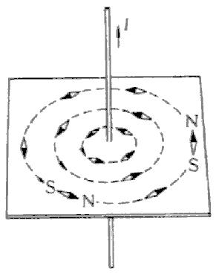
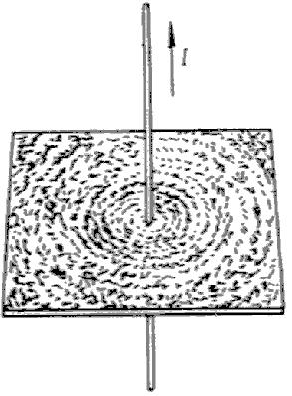
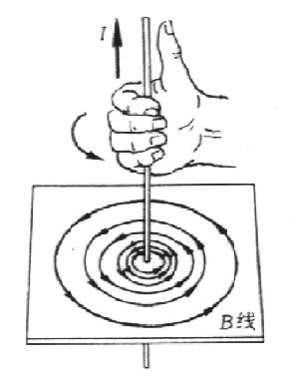
三 磁感线
规定：曲线上每一点的切线方向就是该点的磁感强度 B 的方向，曲线的疏密程度表示该点的磁感强度 B 的大小.
I
I
I

Slide 5
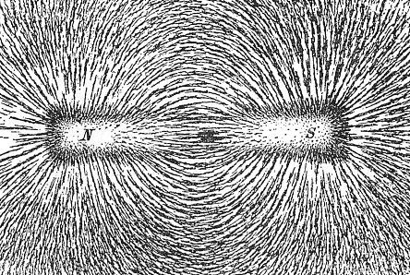
条形磁铁周围的磁感应线

Slide 6
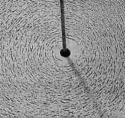
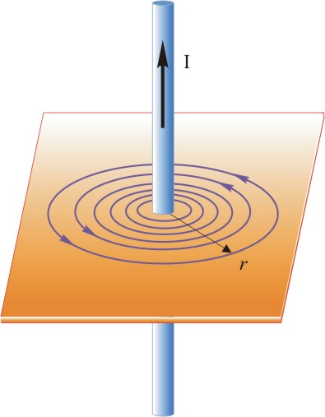
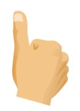
直线电流的磁感应线
磁感应线为一组环绕电流的闭合曲线。

Slide 7

圆电流的磁感应线
I

Slide 8
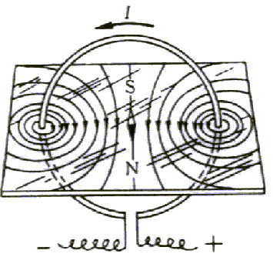
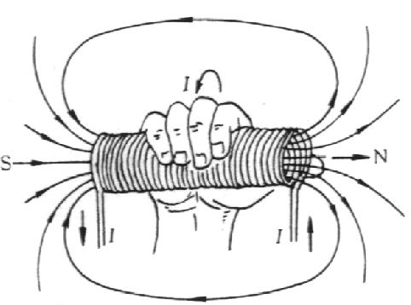
I
I
S
S
N
N
磁感应线的性质
与电流套连
闭合曲线
方向与电流成右手螺旋关系

